Slide 1
第四章 主存储器
现代计算机中，存储器处于全机的中心地位，原因：
存储处在运行中的指令和数据；
I/O设备数量增多，数据传送速度加快，因此采用了DMA技术和通道技术，在存储器和I/O设备间直接传送数据；
共享存储器的多处理机的出现，利用存储器存放共享数据，并实现处理机之间的通信，更加强了存储器作为全几中心的地位。
4.1 主存储器分类及技术指标
用一个具有两种稳定状态；且在一定条件下，状态可互相转换的物理器件来表示二进制数码0和1，这种器件称为记忆元件或存储器件。
具有这种特性的物理器件很多，但考虑到体积、速度等因素，用来作存储元件的可以是磁心、半导体集成触发器等。

Slide 2
一个存储器件所表示的数是二进制数一 位 ( bit ),位是二进制数的最基本单位，也是存储器存储信息的最小单位；
当一个数作为整体存入存储器或从存储器中取出来时，这个数称为 存储字 (word) ；
由若干个存储元件组成一个存储单元 ，一个存储单元可存放一个存储字或一至多个 字节(Byte) (一个字节通常为8位)。
大量存储单元的集合组成一个 存储体MB。存储单元的编号称为存储单元地址或简称为地址。编址基本方式有：字编址、字节编址。一般采用字节编址。
按地址存储信息是存储器的基本要求。
一、主存储器的分类
随机存储器(random access memory ,简称RAM)
只读存储器(read-only memory ,简称ROM)
可编程的只读存储器(programmable ROM ,简称PROM)
可擦除可编程只读存储器(erasable PROM ,简称EPROM)
可用电擦除的可编程只读存储器(electrically EPROM ,简称E²PROM)
快速擦写存储器Flash Memory 又称快闪存储器

Slide 3
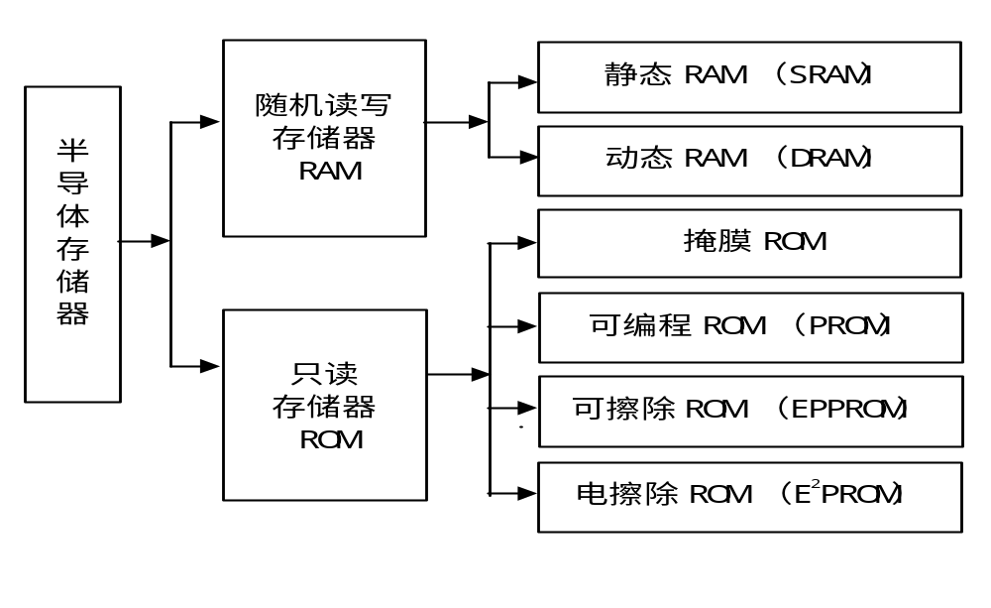
RAM的种类：在RAM中，按工艺可分为双极型和MOS型两大类。用MOS器件构成的RAM，可分为静态RAM和动态RAM两种。
半导体存储器的分类

Slide 4
二、主存储器的主要技术指标
存储器的技术指标是一种多变量函数，它的外部特性指标由存储器的技术参数来描述。这里的技术参数主要针对主存储器而言，但其含义也适用于多种类型的存储器。
1 存储容量
通常将存储器所指能容纳的二进制信息量称为存储容量。主存储器的容量是指用地址寄存其(MAR) 产生的地址能访问的存储单元的数量。
常用的计量单位 K=2 ¹⁰ M =2 ²⁰ G =2 ³⁰
2 存取周期MAT(Memory Access Time)
也称存储器访问时间。是指从启动一次存储器操作到完成该操作所经历的时间。
如：存储器从接收到读出命令到该操作完成，将被读出数据放入并稳定在MDR为止所经历的时间。
3 存储周期MCT(Memory Cycle Time)
指连续启动两次独立的存储器操作所需间隔的最小时间。

Slide 5
如：连续两次读操作所需时间。
MCT略大于MAT
4 存储器的可靠性
可靠性用平均无故障时间MTBF (Mean Time Between Failures)来表征。 MTBF 表示两次故障之间的平均时间间隔。
5 性能/价格比
性能/价格比是一具有普遍意义的指标。“性能”主要包括存储容量、存取周期和可靠性等因素。
性能/价格是一项综合指标，对不同用途的存储器有不同的要求。如：对外存储器，重点要求存储器容量极大；而对缓冲存储器则主要希望工作速度非常快。

Slide 6
4.2 读/写存储器(RAM)
根据半导体读/写存储器存储元件在运行中能否长时间保存信息可分为：
静态存储器
利用双稳态触发器来保存信息，只要不断电，信息就可保存。
集成度低，功耗大。
动态存储器
利用MOS电容态存储电荷来保存信息，需不断给电容充电才能保存信息。
集成度高，功耗小，主要用于大容量存储器。
一、静态存储器（SRAM）
(1)存储单元和存储器
图4.2是MOS静态存储器的存储单元的线路。
由六管组成，T1~T4组成两个反相器，两反相器是交叉耦合连接的，它们组成一个触发器。T5~T6是读、写操作的控制门。

Slide 7
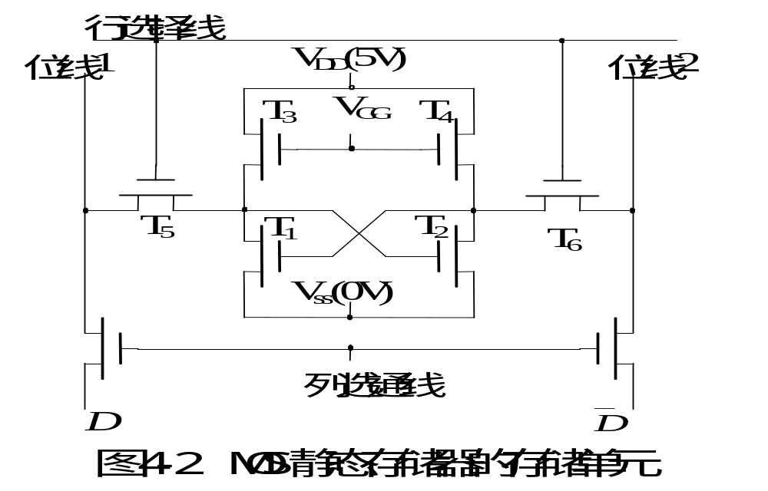
在静态(保持状态)，行选择线处于低电位，两根位线均为高点平。T5、T6都截止，触发器和位线隔开，保持T1、T2原来所处的状态不变。

Slide 8
读过程如下：
行选择线加入高电平，单元被选中。T5、T6管均打开，若原单元处于“1”态( T1导通，T2 截止),就有电流自位线 1经 T5 流向T1，从而在位线1产生一个负脉冲。因T2截止，因此位线2不产生负脉冲。若触发器处于“0”态(T1截止，T2导通),则与上述情况相反，在位线2将产生负脉冲。这样，可根据两条位线中哪一条有负脉冲来判断触发器的状态。
写入过程如下：
只要位线1，2分别送高电位和低电位，或分别送低电位和高电位，便可迫使触发器状态发生变化，从而把信息写入单元。
如：位线1送低电位，位线2送高电位，当单元被选中，位线2便通过 T6 向 T1 栅极充电，使 T1 导通，而 T2 栅极通过T5和位线1放电，使T2截止，从而单元处于“1”态。
读出是非破坏性读出，读出后无需恢复信息，不需要重写或刷新。
优点：结构简单，可靠性高。
缺点：电路元件较多，占硅片面积大，影响集成度。

Slide 9
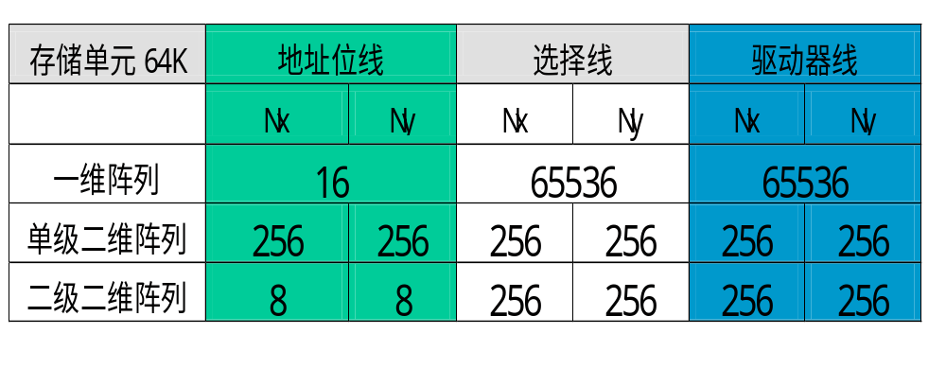
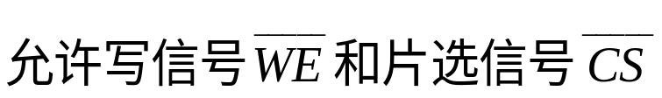
图4.3 (P108)为16 ×1静态存储器的结构图，16个存储单元排列为4 ×4矩阵。采用二级二维编址方案。
编址方案比较
1K×1静态存储器的框图见图4-5。A0~A4经X地址译码器和字驱动选择32 ×32存储阵列的某一行，而A5~A9经Y地址译码器选择32列中的某一列读/写电路，再通过控制逻辑把读/写与输入、输出端相连。有两个控制输入端:

Slide 10
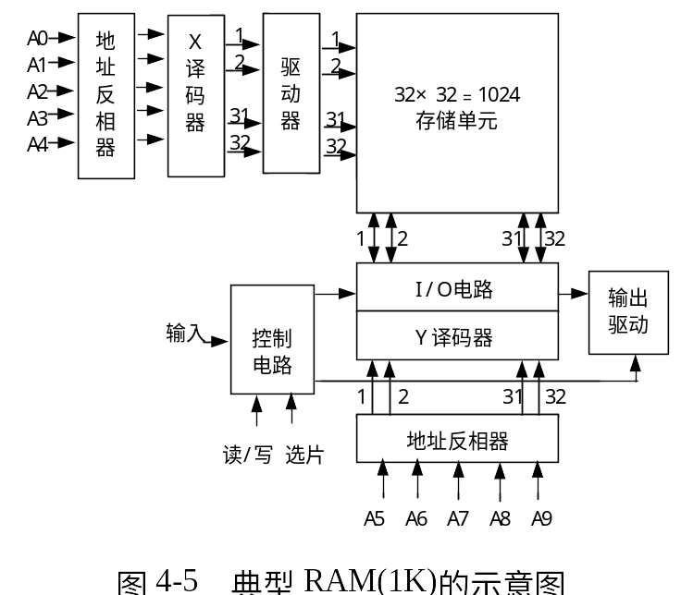

Slide 11
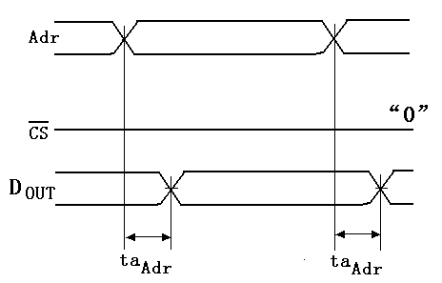
(2)开关特性
a.读周期的参数
根据地址和片选信号建立时间的先后不同，有两种读数时间。
I.片选信号先建立
地址读数时间ta_{Ad r} :当CS=0时,自地址(Adr)建立/开始，到得到读出数据所需的时间，称为地址读数时间。

Slide 12
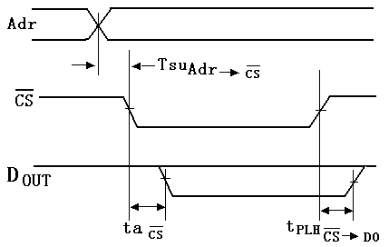
II.地址先建立
片选读时间tacs:设地址信息CS=1期间建立，则从CS负跳变开始到得到读出数据所需的时间称为片选读数时间。此时数据开始出现，但尚未稳定。
地址对片选的建立时间TsuAdr->cs:
若地址在CS=1期间变化，则为了能在CS负跳变到达后按地址读出数据，地址所需的变化应提前在CS负跳变到达前进行。即所需提前的最短时间。

Slide 13
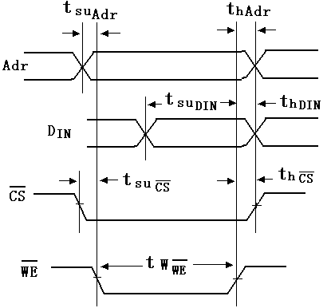
片禁止到输出的传输延迟tPLH C S-->D:
它是自CS正跳变到达至输出变位“1”所需时间。
b.写周期的参数
描写写周期的开关参数如下图：地址有效→CS有效→数据有效→CS复位（数据输入）→地址撤销

Slide 14
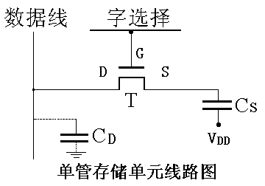
二、动态存储器（DRAM）
写过程：字线加高电平，T导通。若写1，数据线低电平，若Cs上无储存电荷，则接在Cs一端的V_{DD}通过T对Cs充电；若数据线为高电平(写 0)且Cs上有储存电荷，则Cs通过T放电;如写入的数据和原存储数据相同，则Cs上电荷保持不变。
读过程：数据线预充电至高电平。当字线来高电平，T导通，若原来Cs上充有电荷，则Cs放电，使数据线电位下降，此时若在数据线上接一个读出放大器，便可检处Cs上的“1”态；若原来Cs上无电荷，则数据线无电位变化，放大器无输出，表示Cs上存储的是“0”
(1)存储单元和存储器
它由一个晶体管和一个与源极相连的电容组成。
读写，字线加高电平，T导通。暂存信息时，字线加低电平，T端开，电容C基本上没有放电回路而仅有一定泄漏。
由Cs上有无电荷分别表示“1”和“0”

Slide 15
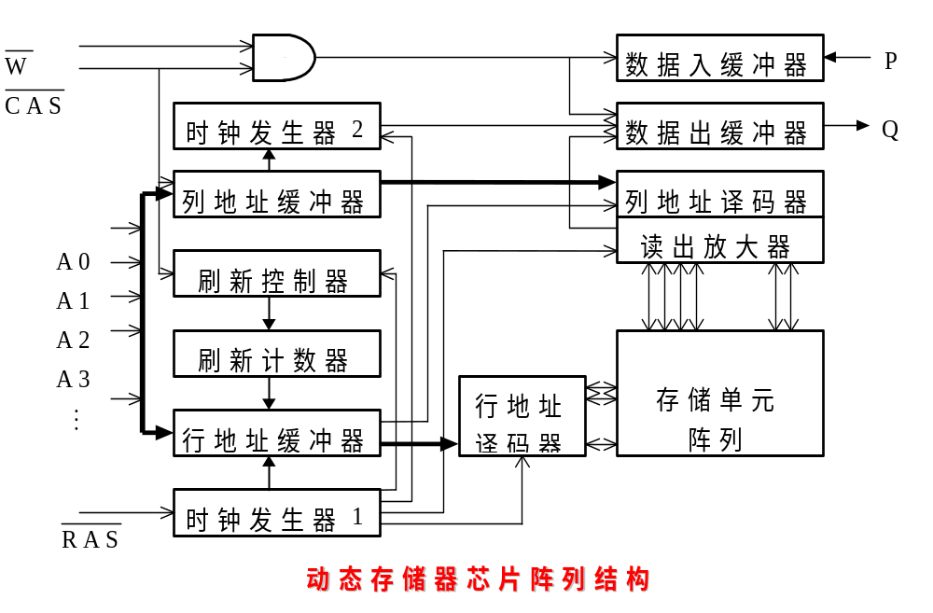
优点：线路简单，单元占用面积小，速度快。
缺点：读出是破坏性的，故读出后要立即对单元进行重写(再生)，单元读出信号很小，要求有高灵敏度的读出放大器。

Slide 16
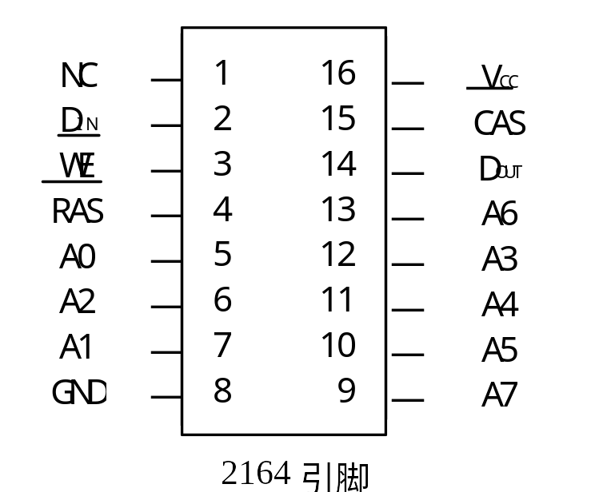
动态RAM实例

Slide 17
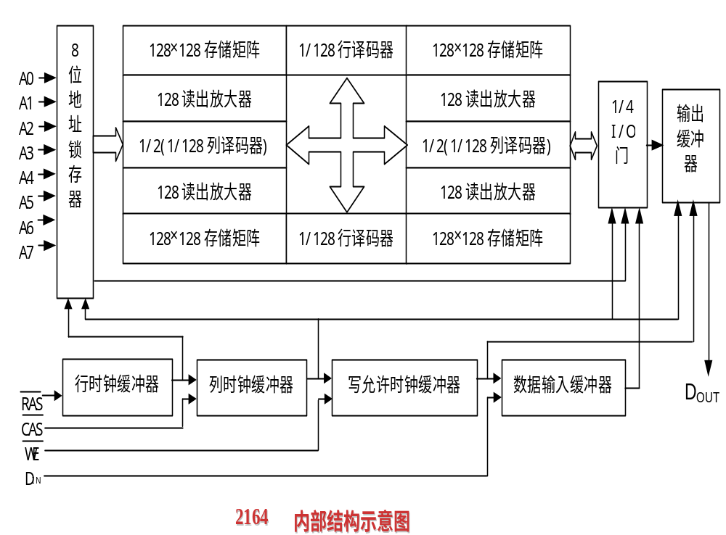

Slide 18
64K字存储器需16位地址码，为了减少封装引脚数，地址码分两批送存储器，即分时复用地址线。
先送行地址，后送列地址。行地址由行地址选通信号RAS送入，列地址由列地址选通信号CAS送入。
本应构成 256 × 256 的矩阵，但为了提高工作速度，需要减少行与列线的分布电容，因此分为 4 个128 × 128的矩阵。
读出信号保存在读出放大器中，读出放大器由触发器构成。在读出时，读出放大器又使相应的存储单元的存储信息自动恢复(重写)，故读出放大器还用作再生放大器。
(2)再生(刷新)
DRAM通过电容来实现信息的存储。由于电容陋电阻的存在，随着时间的增加，其电荷会逐渐漏掉，从而使存储器的信息丢失。
为了保证存储信息不遭破坏，须在电荷漏掉前进行充电，以恢复原来的电荷，这一充电过程称为再生，或称为刷新。
DRAM采用“读出”方式进行刷新。 由于DRAM每列都有自己的读放，故只要依次改变行地址，轮流对存储器矩阵的每一行所有单元同时进行读出，当把所有行全部读出一遍，就可完成对存储器的再生。

Slide 19
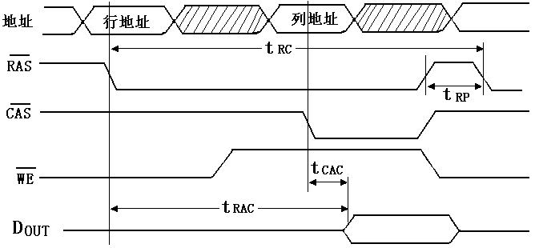
(3)时序图
读周期:行地址有效→行地址选通→列地址有效→列地址选通→数据输出→行选通、列选通及地址撤销
先准备好行地址，然后发行选信号，将行地址打入行地址锁存器，位使行地址可靠输入，发出行选信号后行地址还需维持一段时间才能切换。若在发列地址前先发读命令，将有助于提高读出速度。
将地址切换为列地址，然后发列选信号，将列地址打入列地址锁存器。此时行选信号不撤消。在发出列选后，列地址应维持一段时间。此后允许更换地址，为下一个读/写周期作准备。

Slide 20
t_{RC}:读周期时间，即两次发行选信号之间的时间间隔；
t_{RP}:行选信号恢复时间；
t_{RAC}:从发出行选信号到数据输出有效的时间；
t_{CAC}:从发出列选信号到数据输出有效的时间；
由RAS的下降沿把行地址送入行地址锁存器，然后再由CAS的下降沿把列地址送入列地址锁存器。
写周期
先准备好行地址，然后发行选信号，此后行地址需维持一段时间才能切换为列地址。
在准备好列地址与输入数据后，才能发列选信号，此后列地址与输入数据均需维持一段时间。等到列地址打入到地址锁存器后，才能撤换到列地址输入。等到可靠写入后，才能撤消输入数据。
t_{RC}:写周期时间。在实际系统中，让读/写周期时间相同，所以又可称位存取周期或读/写周期；
t_{RP}:行选信号恢复时间；行选信号宽度= t_{RC} - t_{RP；}
t_{DS}:从数据输入有效到列选与写命令均有效，即写入数据建立时间；
t_{DH}:当写命令与列选均有效后，数据保持时间；

Slide 21
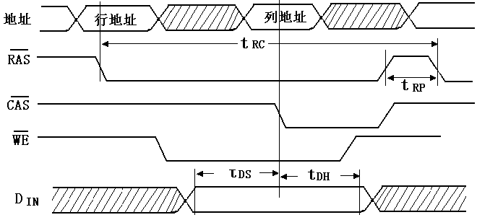
写周期时序图:行地址有效→行地址选通→列地址、数据有效→列地址选通→数据输入→行选通、列选通及地址撤销
(4)页面工作方式
页面工作方式是地址分批输入的动态存储器特有的工作方式。
当RAS的负跳变来到后，行地址锁存，然后保持RAS=0。只要在RAS=0期间不断变化列地址和CAS ，便可在行地址不变的情况下对某一行的所有单元连续地进行读/写。页面工作方式有页面读、页面写、页面读-改写等几种。页面工作方式使存储器有批写入或批读出能力。

Slide 22
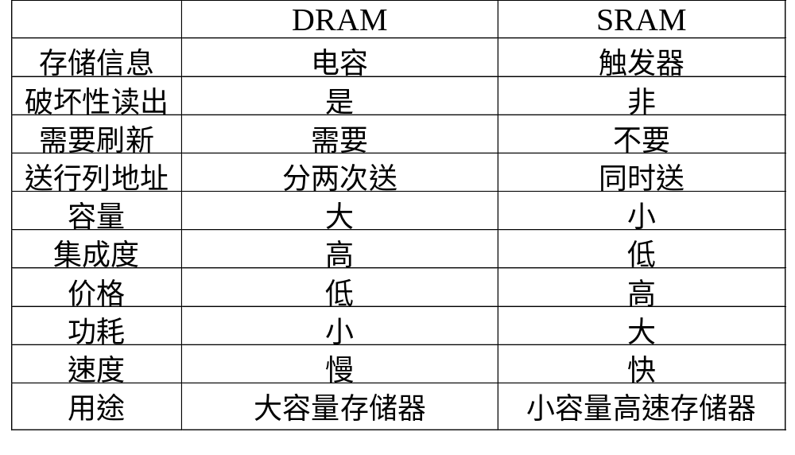
页面方式优点：
速度快：例如对64K动态存储器，加一次行地址，便可产生256个CAS周期变化，对256个存储单元进行读/写，可省去大量的RAS变化的时间。
功耗小：避免了大量的RAS变化所出现的瞬态功耗
DRAM和SRAM比较

Slide 23
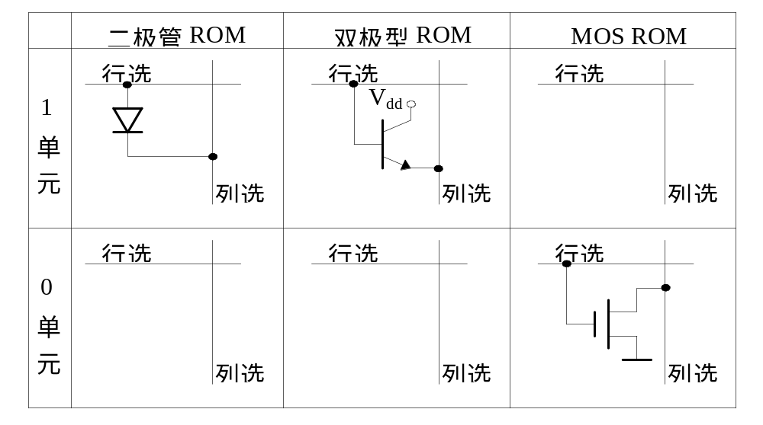
4.3 非易失性半导体存储器
1.只读存储器(ROM)
掩模式ROM由芯片制造商在制造时写入内容。其基本存储原理是以元件的“有/无”来表示该存储单元的信息，存储内容不会改变。

Slide 24
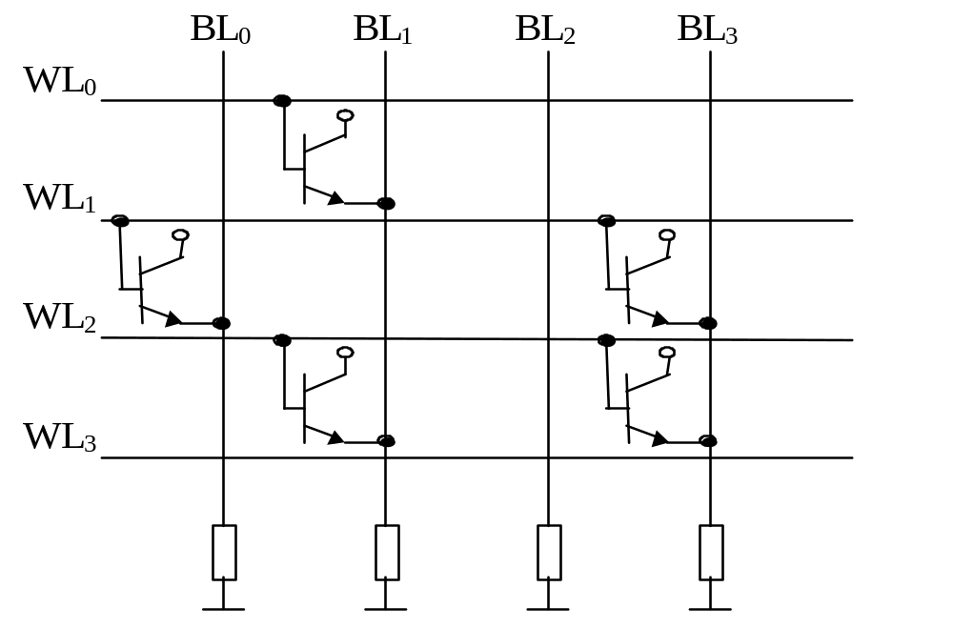
2.可编程的只读存储器(PROM)
PROM可根据用户自己的需要来确定ROM中的内容。常见的熔丝PROM是以熔丝的接通和断开来表示所存的信息为“1”或“0”。刚出厂时，其熔丝是全部接通的。
断开后的熔丝不能再接通，故上一次性写入的存储器。掉电后不影响其所存的信息。

Slide 25
3.可擦可编程的只读存储器(EPROM)
EPROM中内容能多次修改。通过紫外线的照射，可实现整体擦除。编程次数不受限制。
4.可电擦可编程的只读存储器(E²PROM)
E²PROM采用电擦除。
5.快擦除读写存储器(Flash Memory)
Flash Memory的出发点是解决E²PROM的擦除、写操作时间长的问题，使之象RAM一样读写方便，速度能和处理器匹配。是作为E²PROM的替代品问世的，因此价格相对便宜。
高速的芯片整体电擦除。芯片整片擦除时间约为1Ｓ，而一般的EPROM 需要15~20分钟。
Flash Memory在断电情况下仍能保持所存储的数据信息，但是数据删除不是以单个的字节为单位而是以固定的区块为单位。区块大小一般由256K到20MB。

Slide 26
4.4 常见存储器
1、DRAM (Dynamic Random Access Memory)
通常是计算机内的主存储器，它是而用电容来做储存动作，但因电容本身有漏电问题，所以内存内的资料须持续地存取不然资料会不见。
2、FPM DRAM (Fast Page Mode DRAM)
是改良的DRAM，大多数为72IPN或30PIN的模块，FPM 将内存内部隔成许多页数Pages，从512 bite 到数 Kilobytes 不等，它特色是不需等到重新读取时，就可读取各page内的资料。
3、EDO DRAM (Extended Data Out DRAM )
EDO的存取速度比传统DRAM快10%左右，比FPM快12到30倍一般为72PIN、168PIN的模块。
4、SDRAM (Synchronous DRAM )
是一种新的DRAM架构的技术；它运用芯片内的clock使输入及输出能同步进行，SDRAM可以与CPU列频同步工作，无等待周期，减少数据传输延迟。所谓clock同步是指内存时脉与CPU的时脉能同步存取资料。同步还使存储器控制器知道在哪一个时钟脉冲周期使数据请求使用，因此数据可在脉冲上升沿便开始传输。SDRAM节省执行指令及数据传输的时间，故可提升计算机效率。

Slide 27
5、DDR
是一种更高速的同步内存，DDR SDRAM为168PIN的DIMM 模块，它比SDRAM的传输速率更快， DDR的设计是应用在服务器、工作站及数据传输等较高速需求之系统。
6、DDRII (Double Data Rate Synchronous DRAM)
DDRII 是DDR原有的SLDRAM联盟于1999年解散后将既有的研发成果与DDR整合之后的新标准。
7、DRDRAM (Direct Rambus DRAM)
由Rambus 公司所设计发展出来，是将所有的接脚都连结到一个共同的Bus，这样不但可以减少控制器的体积，已可以增加资料传送的效率。
8、RDRAM (Rambus DRAM)
由Rambus公司独立设计完成，它的速度约一般DRAM的10倍以上，虽有这样强的效能，但使用后内存控制器需要相当大的改变。
9、VRAM (Video RAM)
与DRAM最大的不同在于其有两组输出及输入口，所以可以同时一边读入，一边输出资料。
10、SLDRAM(SyncLink DRAM，同步链接内存）
SLDRAM也许是在速度上最接近RDRAM的竞争者。SLDRAM是一种增强和扩展的SDRAM架构，它将当前的4体（Bank)结构扩展到16体，并增加了新接口和控制逻辑电路。SLDRAM象SDRAM一样使用每个脉冲沿传输数据。

Slide 28
11、WRAM (Window RAM)
属于VRAM的改良版，其不同之处在于其控制线路有一、二十组的输入/输出控制器，并采用EDO的资料存取模式。
12、MDRAM (Multi-Bank RAM)
MIDRAM 的内部分成数个各别不同的小储存库 (BANK)，也就是数个属立的小单位矩阵所构成。每个储存库之间以高于外部的资料速度相互连接，其应用于高速显示卡或加速卡中。
静态随机处理内存 SRAM (Static Random Access Memory)：
13、SRAM(Static Random Access Memory)
通常比一般 的动态随机处理内存处理速度更快更稳定。所谓静态的意义是指内存资料可以常驻而不须随时存取。因为此种特性，静态随机处理内存通常被用来做高速缓存。
14、Async SRAM
为异步 SRAM这是一种较为旧型的SRAM，通常被用于计算机上的 Level 2 Cache上，它在运作时独立于计算机的系统时脉外。
15、Sync SRAM
为同步SRAM，它的工作时脉与系统是同步的。

Slide 29
16、SGRAM (Synchronous Graphics RAM)
是由SDRAM再改良而成以区块Block为单位，个别地取回或修改存取的资料，减少内存整体读写的次数增加绘图控制器。
17、Cache Ram
为一种高速度的内存是被设计用来处理运作CPU。高速缓存是利用 SRAM 的颗粒来做内存。因连接方式不同可分为一是外接方式(External)另一种为内接方式(Internal)。外接方式是将内存放在主机板上也称为Level 1 Cache而内接方式是将内存放在CPU中称为Level 2 Cache。
18、PCMCIA (Personal Computer Memory Card International Association)
是一种标准的卡片型扩充接口，多半用于笔记型计算机上或是其它外围产品。
19、FLASH
Flash内存比较像是一种储存装置，因为当电源关掉后储存在Flash内存中的资料并不会流失掉，在写入资料时必须先将原本的资料清除掉，然后才能再写入新的资料，缺点为写入资料的速度太慢。但是数据删除不是以单个的字节为单位而是以固定的区块为单位。区块大小一般由256K到20MB。

Slide 30
19、VCM(Virtual Channel Memory)
称之为“虚拟通道存储器”。2001年以后绝大多数新型主板芯片组都将支持的内存标准。VCM标准是由NEC公司开发的一种的“缓冲式DRAM”，该技术在大容量SDRAM中曾被部分采用，集成了所谓的“通道缓冲”，由高速寄存器进行配置和控制。在实现高速数据传输的同时，VCM还维持著与传统SDRAM的高度兼容性，所以通常也把VCM内存称为VCM SDRAM。
VCM与SDRAM的差别在于不论CPU是不是经过处理以后的数据都可以先行交于VCM进行处理，而普通的SDRAM就只能处理经CPU处理以后的数据，这就是为什么VCM要比SDRAM处理数据的速度快20%以上的原因。在2000年，在INTEL的815E、VIA的694X等芯片组中都可以见到对VCM SDRAM的支持。
20、FCRAM(Fast Cycle RAM)
快速循环动态存储器FCRAM。FCRAM是由日本富士通和东芝联合开发的，其数据吞吐速度可达目前普通DRAM/SDRAM的4倍。FCRAM将目标定位在需要极高内存带宽的应用中，比如业务繁忙的服务器以及3D图形及多媒体处理等。FCRAM最主要的特点便是行、列地址同时(并行)访问，而不像普通DRAM那样，以顺序方式进行(先访问行数据，再访问列数据)，此外，在完成上一次操作之前，FCRAM便能开始下一次操作。

Slide 31
4.5 半导体存储器的组成与控制
1、存储器容量扩展
存储芯片具有1 位、 4 位、8位等不同的结构，容量也有限，需要在位向、字向扩充以满足实际主存的容量需要。
(1)位扩展
即位并联方式，目的：加大字长。
位扩展的连接方式是将多片存储器的地址、片选、读/写控制相应并联，数据端分别引处。
例：256K × 1 位的芯片组成256K × 32位的存储器。(见下图)
256K=2 ¹⁸
(2)字扩展
采用地址串联方式。由片选信号区分芯片的地址范围。
例：256K ×8 位的芯片组成2M ×8位的存储器。(见下图)
256K=2 ¹⁸ 2M=2 ²¹

Slide 32
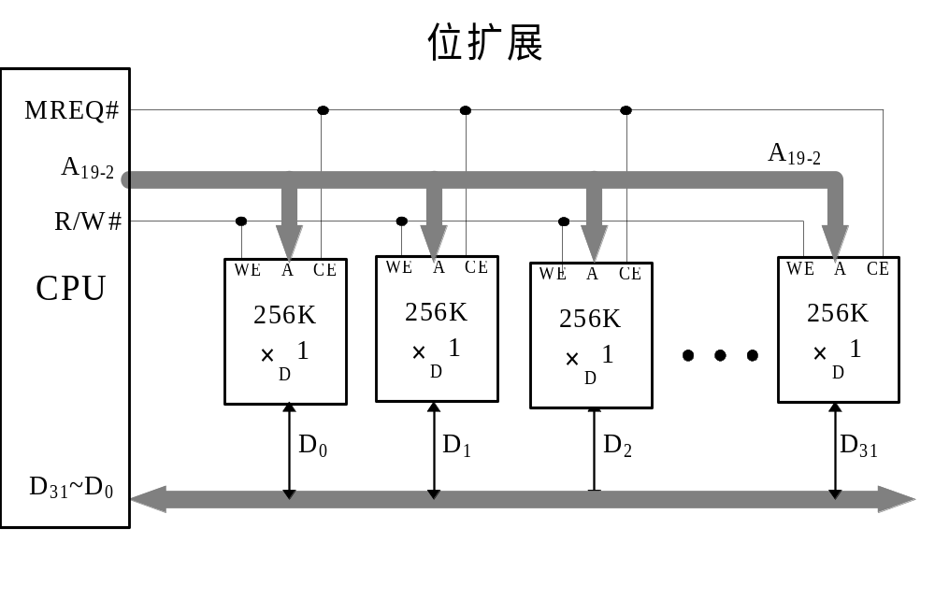

Slide 33
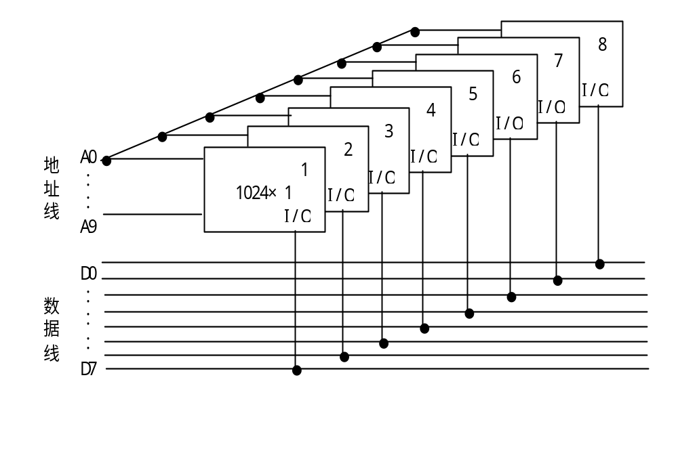
用1024×1位的芯片组成1K RAM的方框图

Slide 34
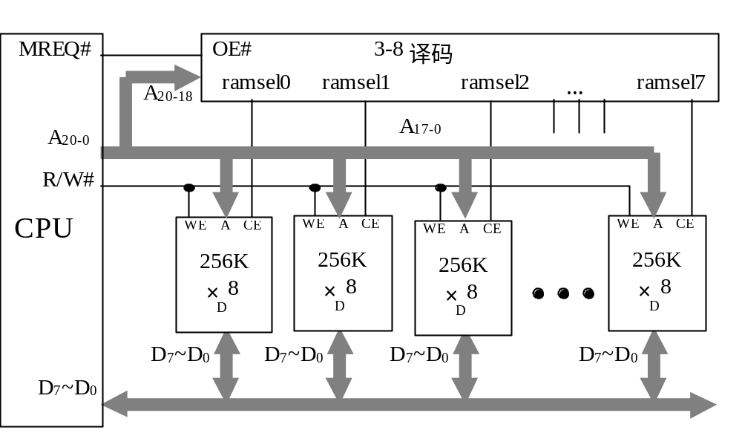
字扩展
用 256K×8位 的芯片组成 2M ×8位 RAM 的方框图

Slide 35
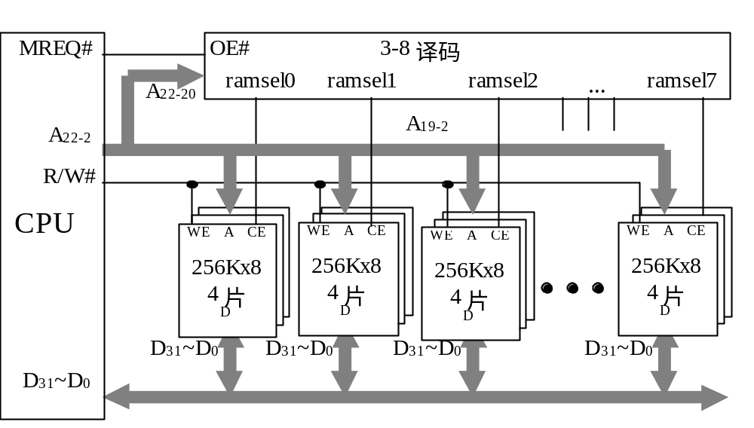
(3)字位扩展
实际存储器需要字向、位向同时扩展。一个存储器的容量为M ×N位，若使用L ×K位存储芯片，则这个存储器共需(M/L) ×(N/K)个存储芯片。
例：256K ×8位的芯片组成 2M ×32 位的存储器（8 ×4 片）

Slide 36
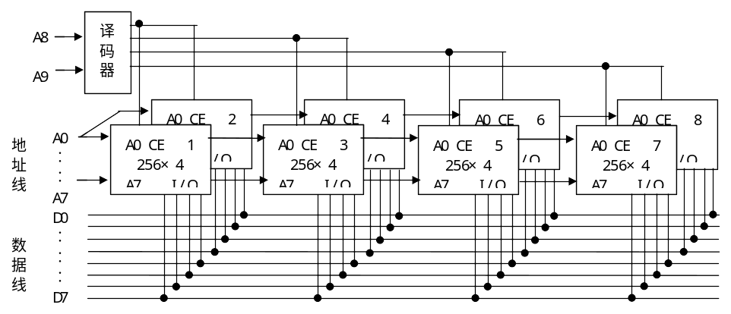
用 256×4位 的芯片组成 1K ×8位 RAM 的方框图

Slide 37
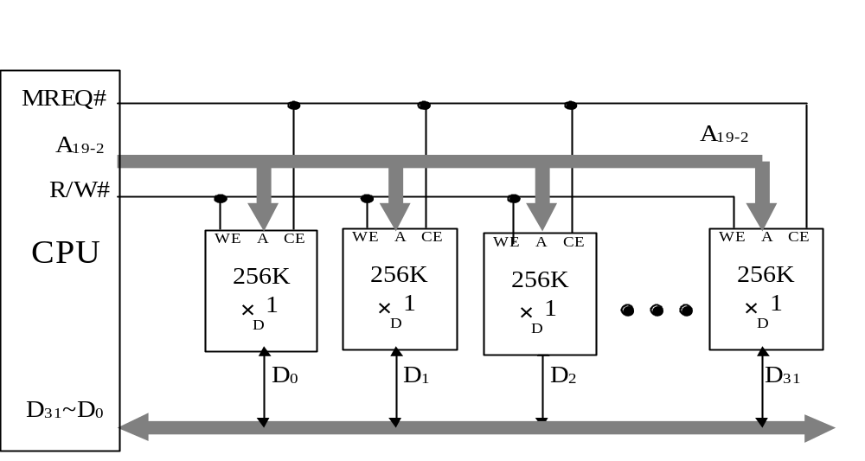
例1 设有32片256K×1位的SRAM芯片，问：
(1) 采用位扩展方法可构成多大容量的存储器？
(2) 该存储器需要多少字节地址位？
(3) 画出该存储器与CPU连接的结构图，设CPU的接口信号有地址信号、数据信号、控制信号MREQ#和R/W#。
解：32片256K×1位的SRAM芯片可构成256K×32位的存储器。
如果采用32位的字编址方式，则需要18条地址线，因为2¹⁸=256K。
因为存储容量为256K×32=1024KB，所以CPU访存最高地址位为A19。

Slide 38
例2设有若干片256K×8位的SRAM芯片，问：
(1) 采用字扩展方法构成2048KB的存储器需要多少片SRAM芯片？
(2) 该存储器需要多少字节地址位？
(3) 画出该存储器与CPU连接的结构图，设CPU的接口信号有地址信号、数据信号、控制信号MREQ#和R/W#。
解：(1) 该存储器需要2048K/256K = 8片SRAM芯片；
(2) 需要21条地址线，因为2²¹=2048K，其中高3位用于芯片选择，低18位作为每个存储器芯片的地址输入。
(3) 该存储器与CPU连接的结构图如下。

Slide 39
例3 设有若干片256K×8位的SRAM芯片，问：
(1) 如何构成2048K×32位的存储器？
(2) 需要多少片RAM芯片？
(3) 该存储器需要多少字节地址位？
(4) 画出该存储器与CPU连接的结构图，设CPU的接口信号有地址信号、数据信号、控制信号MREQ#和R/W#。
解:采用字位扩展的方法。需要32片SRAM芯片。

Slide 40
例4 某计算机的主存地址空间中，从地址0000H到3FFFH为ROM存储区域，从4000H到5FFFH为保留地址区域，暂时不用，从6000H到FFFFH为RAM地址区域。RAM的控制信号为CS#和WE#，CPU的地址线为A15~A0，数据线为8位的线路D7~D0，控制信号有读写控制R/W#和访存请求MREQ#。
(1) 画出地址译码方案 (2) 如果ROM和RAM存储器芯片都采用8K×1的芯片，试画出存储器与CPU的连接图。
解:
ROM 存储区域为 0000H到3FFFH,所以ROM容量为4× 4K=16K;
RAM存储区域为6000H到FFFFH ,所以RAM容量为10×4K=40K;
ROM和RAM存储器芯片都采用8K×1位的芯片。所以ROM 用2组8K×8位的存储的芯片组成；RAM 用5组8K×8位的芯片组成；采用位扩展方式用8K×1的芯片构成8K×8位的芯片。
8KB的存储区域可以用8片存储器芯片构成一组实现。8K×1位的存储器芯片的地址线需要13条，即A12~0。

Slide 41
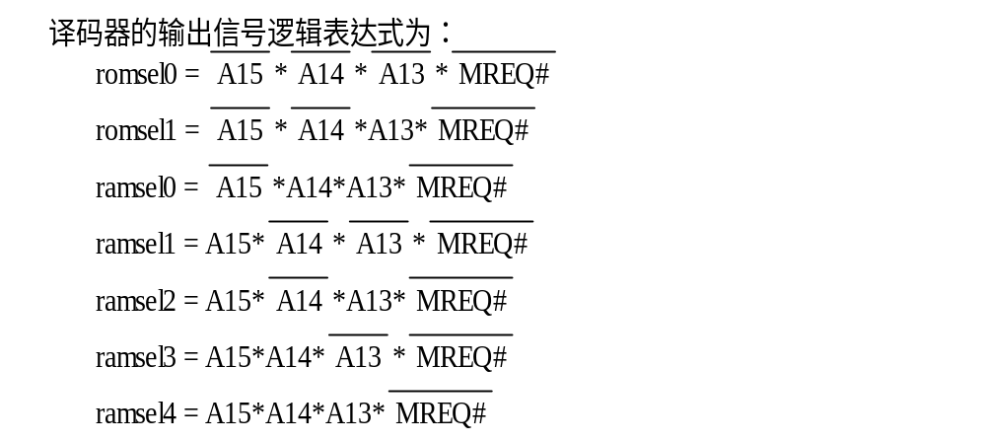
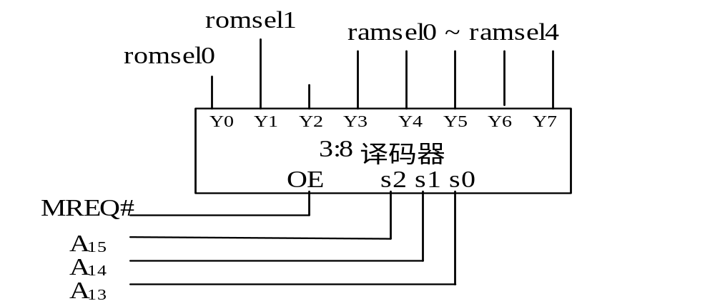
（1）地址译码方案

Slide 42
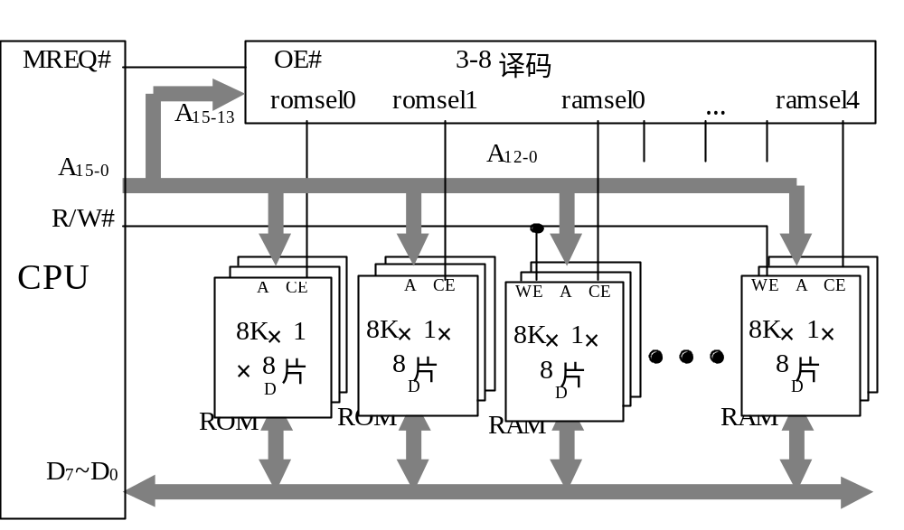
（2） 8KB的存储区域可以用8片存储器芯片构成一组实现。8K×1的存储器芯片的地址线需要13条，即A12~0。

Slide 43
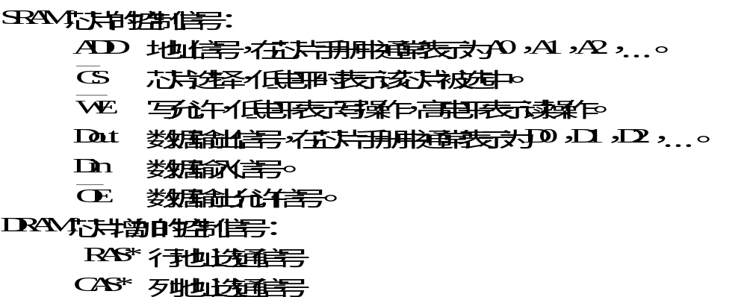
2、存储器芯片的控制信号

Slide 44
3、存储控制
在存储器中，往往要增加附加电路：地址转换线路、地址选通、刷新逻辑、读写控制逻辑等；
在大容量存储器中，地址码分两次送存储器芯片。
动态MOS存储器采用“读出”方式刷新。但对存储器的访问是随机的，不能保证所有的存储单元在一定时间内都可以通过正常的读写操作进行刷新，因此需设置专门的刷新逻辑。
通常，在再生过程中只改变行选择线地址，每次再生一行，依次对存储器的每一行进行读出，就可完成对整个RAM的刷新。
从上一次对整个存储器刷新结束到下一次对整个存储器全部刷新一遍的时间间隔称位再生周期(刷新周期)。
刷新时间间隔取决于存储电容上的电荷泄放速度。
设电容为C,电压为U,电荷为Q,则Q=C × U,泄放电流为：
I= ΔQ/ Δt=C × ΔU/ Δt,泄放时间为Δt= C × ΔU/ I
若取C=0.2PF, ΔU=1V,I=0.1mA,则：
Δt=0.2 ×1/0.1=2ms

Slide 45
刷新是由控制逻辑产生刷新地址循环逐行自动进行的，并不依赖于外部的访问。刷新对CPU是透明的。
常用刷新方式
例如，2164芯片容量是64K×1位，芯片内分为四个128×128矩阵，即每个矩阵有128行，为使信息不丢失，在2ms内必须把128行都刷新一遍。设存储器存储周期为500ns。
(1)集中式刷新
指在一个刷新周期内，利用一段固定的时间，依次对存储器的所有行逐一再生，在此期间停止对存储器的读和写操作。

Slide 46
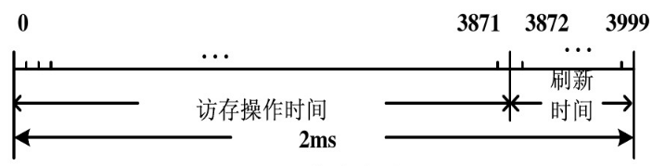
集中式刷新就是在2ms内抽出最后128个周期时间集中进行刷新，这时停止访存。
2ms内有4000（ 1ms=10⁶ns, 2ms/500ns ）个周期，头3872周期作为存储器的工作周期，可以随机访存；在2ms单元刷新间隔时间内，集中对128行刷新一遍,需要时间=128*500ns=64 μs, 这段时间不允许访存，这称为死时间。
死时间率=128/4000 = 3.2%
集中刷新方式的优点：主存利用率高，控制简单；
缺点：刷新周期中不能使用存储器，会形成一段死区
一般用在实时要求不高的场合

Slide 47
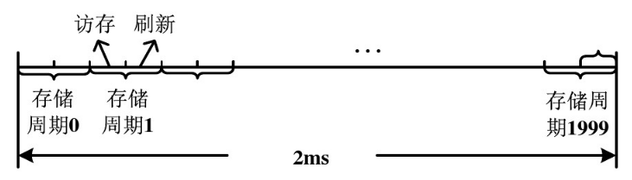
(2)分散刷新方式
将每个存取周期分为两部分，前半期可用于正常读写或保持，后半期用于刷新。若读写周期为500ns。
存储周期为读写周期的两倍，即：500ns*2=1 μs
刷新周期为128 *1μs=128 μs
优点：时序控制简单，主存没有长死区；
缺点：主存利用率不高，速度大约降低一半。因为每个存取 周期包含一个刷新周期，增加了1倍时间。
一般用在低速系统中

Slide 48
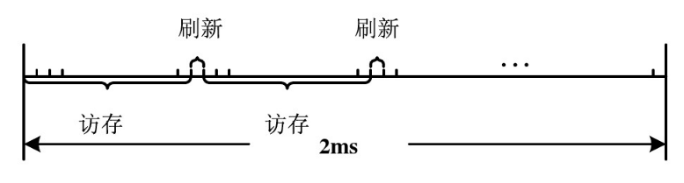
(3)异步刷新方式（分散刷新与集中刷新相结合）
异步刷新采取折中的办法，在2ms内分散地把各行刷新一遍。
避免了分散式刷新中不必要的多次刷新，提高了整机速度；同时又解决了集中式刷新中的"死区"时间过长的问题。
刷新信号的周期为2ms/128=15.625 μs,让刷新电路每隔15.625 μs 产生一个刷新信号，刷新一行。
刷新一行只停止一个存取周期，每行刷新间隔时间仍为2ms,“死时间”为500ns(0.5 μs)

Slide 49
提出刷新请求时有可能CPU正在访存，可稍等待至CPU交出控制权后，再安排刷新周期，所以称为异步刷新方式。
将刷新安排在指令译码阶段，不会出现“死区”
异步刷新方式兼有两种方式的优点：对主存速度影响最小，甚至可利用不访存的空闲时间进行刷新，而且没有明显死区。虽然控制上复杂一些，但可利用系统的DMA功能实现。因此，大多数计算机系统采用异步刷新方式。
大多数计算机系统都有一种DMA方式(直接存储器访问)，可将动态刷新请求作为一种叫DMA请求，由DMA控制器来控制DRAM的刷新，这已成为一种典型方式。

Slide 50
4、主存储器的校验
由于计算机在运行过程中，主存储器要和CPU、各种外围设备频繁地高速交换数据，同时由于结构、工艺和元件质量等种种原因，数据在存储过程中有可能出错，所以，一般在主存储器中设置差错校验线路。
实现差错检测和差错校正的代价是信息冗余。信息代码在写入主存时，按一定规则附加若干位，称为校验位。
在读出时，可根据校验位与信息位的对应关系，对读出代码进行校验，以确定是否出现差错，或可纠正错误代码，将原来的信息代码还原。
早期的计算机多采用奇偶校验电路，只有一位附加位，但这只能发现一位错而不能纠正。由于大规模集成电路的发展，主存储器的位数可以做得更多，使多数计算机的存储器有纠正错误代码的能力（ECC）。一般采用的海明码校验线路可以纠正一位错。

Slide 51
4.6 多体交叉存储器
在计算机系统中，主存数据传输率或主存频宽BM＝W／TM，它表示单位时间通过存储总线的数据流量，即主存的数据传输率，通常希望它越大越好。
由BM＝W／TM可知，在TM一定的条件下，要成倍提高BM，只有成倍加大W，即一个存储周期读写更多位。由于主存速度比CPU慢一个数量级，对于单个存储体构成的主存，当W增
大时，TM会变大，这将使BM又趋减小。
为解决这些问题，增大主存频宽，弥补主存与CPU的速度差距，可采用并行主存结构。其特征是一个存储周期可读出多个字。
多体交叉存储器通常使用n个容量相同的存储体，每个存储体都有自己的MAR、MBR、地址译码、时序和读写线路，构成n个完全独立的存储模块，在存储控制器的控制与协调下，实现重叠并行存取。
使用多体结构的主存储器，是为了使用可以独立读写的多个存储器，以提高对它们并行读写，快速得到多个数据的能力，缓解单个主存储器读写速度慢的矛盾。

Slide 52
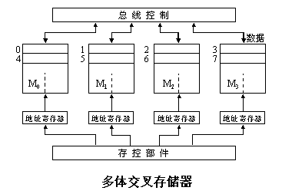
一、编址方式
编址方式有低位交叉和高位交叉两种。
在多体结构的主存储器中，通常多选用把相邻的存储字放在不同的存储体中，这被称为多体交叉编址技术（或称为低地址交叉）。它更符合程序运行的局部性原理，有利于同时（或时间上有覆盖）地读写地址相邻的几个存储字。

Slide 53
高位交叉编址时，存储器地址的连续空间落在同一存储体内，容易发生访存冲突，并行存取的可能性很小，仅适用于每个处理机具有宿主主存和专用Cache的多机系统中。发生访存冲突，主存数据传输率BM将减小。主要用于扩大存储器容量
低位交叉编址时，存储器地址在同一存储体中不是连续的，而是以n为模交叉编址的。所以连续的程序或数据将交叉的存放在n个存储体中，可实现以n为模交叉并行存取，访存冲突的概率也很小。为了充分发挥并行性，大多数计算机都采用低位交叉编址方式（甚至微型计算机也不例外）。主要用于提高存储器速度
假定A为存储器地址，n为存储体个数，i为体号（i＝0、1、…、n－1），m为每个存储体的单元个数，j为体内地址（j＝0、1、…、m－1），则有:
A＝n×j + i
式中i＝［A／n］，i＝A mod n。系统地址码长度为log2m+log2n，体号地址占低log2n，体内地址占高log2m位。若n为4，则编址情况如下表所示。

Slide 54
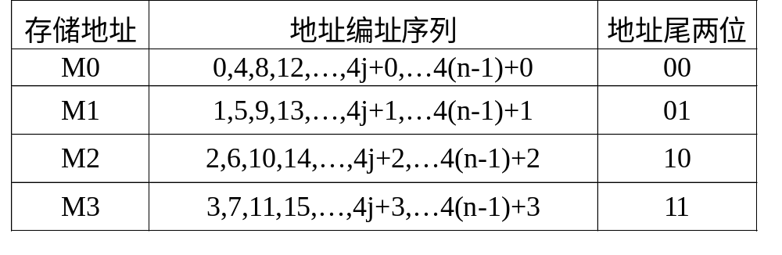
模4低位交叉编址表
低位交叉编址的目的是为了便于各存储体同时并行工作。
以4体并行为例，假设有4条顺序执行的指令，每条指令占一个存储单元。存储器地址分别为0、5、A、F，恰好分布在四个存储体上。由于四个体都能独立存取，虽然地址并不连续，但四个地址寄存器可分别同时接收它们，可在一个存储周期中并行读出四条指令。可见，多体低位交叉编址主存有更大的实际频宽。
但由于程序经常出现转移，数据的分布也是随机的，故实际访问的存储器地址，不见得都均匀分布在各存储体上，而使得实际频宽约为最大频宽的1／3左右。

Slide 55
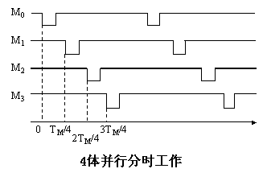
二、访问方式
主存通过总线与CPU交换信息的宽度一般与存储体字长相同。
多体低位交叉编址主存为在一个存储周期访问n个存储单元，目前广泛采用的是分时访问法。
假定存储周期为TM，所谓分时访问，即每隔TM／n时间启动一个存储体，n个存储体以TM／n的时间间隔进入并行工作状态，如下图所示。
若TM为400ns，n＝4，则当4体并行分时工作时，在400ns内，CPU依次等间隔发出4个访存命令，对每个存储体来说，存储周期仍为400ns，但对CPU来说，相当于每TM／4时间访问一次主存。
对主存系统来说，地址流以TM／4的速度流入，信息流也以同样速度流入或流出。

Slide 56
另一种并行存取的处理方式是同时启动n个存储体，使n个存储体同时被访问。通过分时使用总线对外传送信息或接收要写入的信息。
为了使多体交叉存储器有条不紊地工作，需要一套存储控制逻辑，简称存控。
存控的主要功能是：
接收CPU和I／O设备的访存请求，并按预定的请求源的优先顺序进行排队，响应优先级高的请求源；
判各存储体忙闲，接收各请求源发出的访存地址转送相应的存储体；
产生各存储体所需的读写时序；
接收和发送信息。
为实现上述功能，存控应：
为每个存储体设置一个忙闲触发器，用以判断存储体忙闲，并进行相应控制。
设置排队线路，以便区分访存请求源的轻重缓急，选出优先请求源。
当优先请求源要求访问的存储体正处于工作状态无法接受访问时，则暂时取消该访问请求，并保存该请求，一旦该存储体闲置，立即响应该访存请求。

Slide 57
小 结
1 主存储器分类及技术指标
2 SRAM.DRAM开关特性
3 SRAM.DRAM比较
4 半导体存储器的组成与控制
存储器容量扩展
常用刷新方式
5 多体交叉存储器
编址方式
第五章

